Slide 1
实现分会的杰出
Chris Bunch – LION Managing Editor
Sanjeev Ahuja – Chief of Marketing & Membership
Dan Hervey – Brand & Creative Director
Stephanie Morales – Meetings Manager
Notes:
欢迎来到“实现分会的杰出”这个主题演讲

Slide 2


为分会的成功拟定计划
(全球会员发展措施)

Slide 3

聚集一起是个开始； 保持团结是进步；
共同奋斗则是成功。
- 亨利 福特
3

Slide 4
分会的全球会员发展措施
建立一个团队
建立一个愿景
建立一项计划
建立成功
1
建立分会领导团队
2
建立愿景、评估需求并设定目标
3
建立计划来实现我们的目标
4
建立成功
4

Slide 5
建立分会领导团队
现任领导人：找出能够执行和领导此策略发展的人。
未来领导人：包括能担任未来领导人的狮友。 曾担任领导职位、可提供洞察力、支持并对分会的未来感兴趣的狮友。
对会员进行民意投票：全面了解贵分会的需求。寻找代表分会的各类会员的交集，或在较小分会中鼓励尽可能多的会员（老会员、新会员、年轻狮友、专业人士）参与，了解他们的需求并发挥他们的才能。
5

Slide 6
建立愿景、评估需求并设定目标
增加
分会的
会员
通过新的服务机会重振您的分会
以新会员振兴您的分会
在领导发展及分会运作中追求卓越
与社区分享贵分会的工作成绩
2
3
1
4
6
Notes:
建立一个愿景、评估需求并设定以下方面的目标：
以新会员振兴您的分会
以新的服务机会重振您的分会
在领导发展及分会运作中追求卓越
与社区分享贵分会的工作成果

Slide 7

专注领域 1
以新会员振兴分会
讨论问题
有什么可以扩大会员发展的机会？
我们需要做些什么来更好地招募会员？
会员为什么不加入我们的分会？
人们为什么加入我们分会?
7
Notes:
讨论这张投影片上的问题，并讨论其重要性

Slide 8
专注领域 2
以新的服务机会重振分会
讨论问题
分会的服务方案与目前的社区需求相关吗？
会员们热忱并积极地参与服务方案吗？
分会的领导接受会员提出的新的服务构想吗？
我们的服务方案是否吸引新会员？
8
Notes:
专注领域 2 是以新的服务机会重振分会

Slide 9
专注领域 3
在领导力发展及分会运作中表现卓越：
讨论问题
分会干部是否参加他们职位的培训？
会员受到鼓励担任领导职务吗？
会员固定出席和参与分会活动吗？
是否需要重新考虑分会例会的形式?
9
Notes:
专注领域 3 讲到了在领导力发展及分会运作中表现卓越

Slide 10
专注领域 4
与社区分享贵分会的工作成绩
讨论问题
分会在社交媒体（Facebook、Instagram、Twitter）上活跃吗？
贵分会有电子分会会所或网站吗？
您如何让公众知道您们的各项活动？
我们是否有提供鼓励人们加入的欢迎信息？
10
Notes:
领域 4 讲到与社区分享贵分会的工作成果

Slide 11
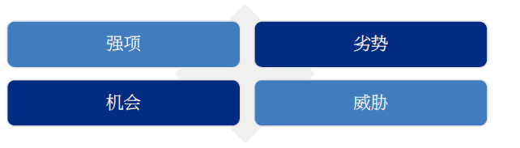
SWOT 分析
发挥我们的优势
管理我们的劣势
利用机会
减少威胁的影响
11
Notes:
使用 SWOT 分析来确定需求并制定目标。
发挥我们的优势
管理我们的劣势
利用机会
减少威胁的影响

Slide 12

支持专注领域的资源
12

Slide 13
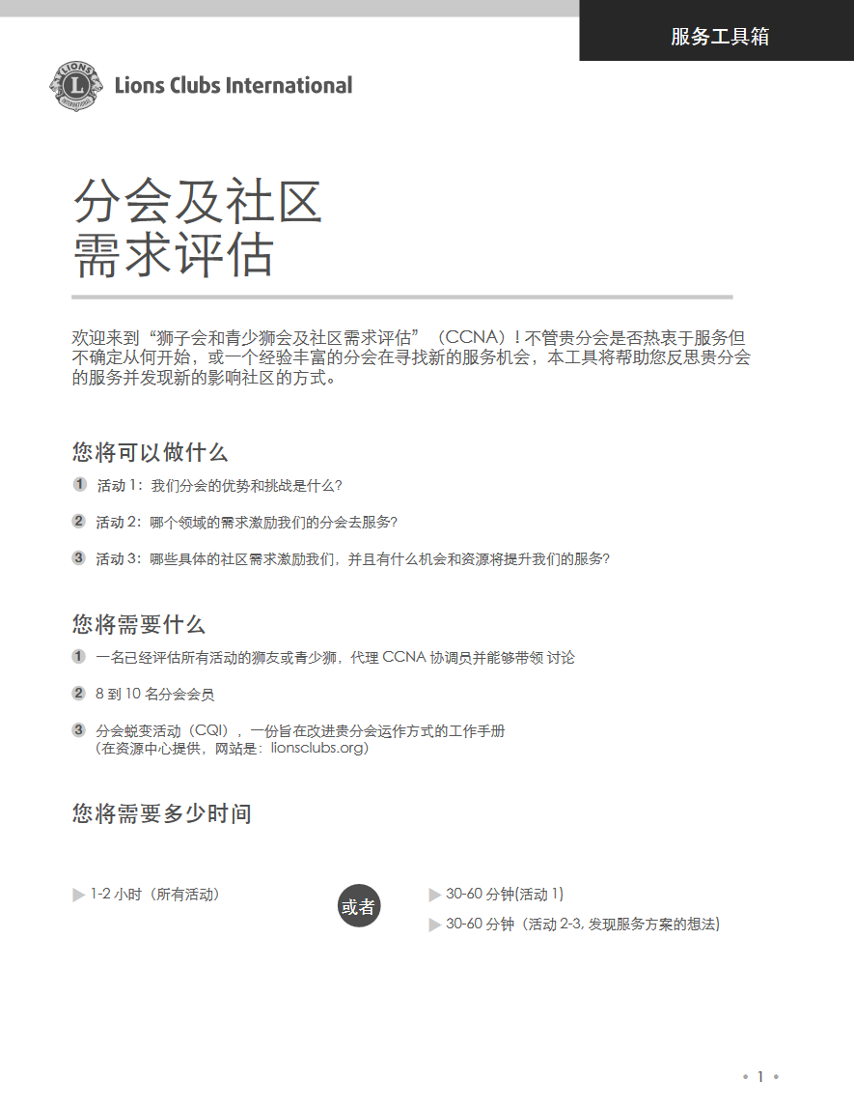



资 源
13
Notes:
分会和社区需求之评估 – 旨在提供建议及帮助贵分会反思其服务，并探索在社区产生影响力的新方法。
您的分会您的方式 — 本指南提供了演练过程的步骤，以帮助贵分会定制和举办精心策划、实施且有趣的分会会议；增加友谊和会员满意度。
分会优质倡议 — 此资源帮助分会探索持续改进的方式，且简单易用，可作为年度计划工具使用。 鼓励所有会员参与。
分会会员发展主席指南— 本指南将协助您为新、旧会员提供支持，确保他们加入贵分会后能够拥有一个有意义的、具影响力又能够从中得到回报的体验。

Slide 14



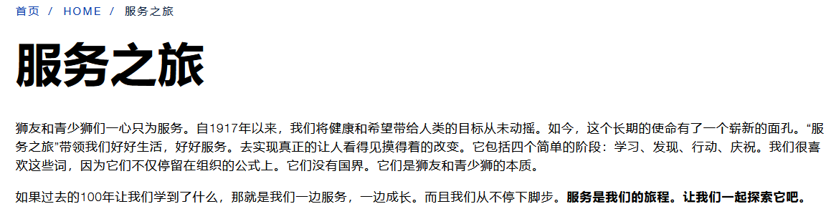
资 源
14
Notes:
会员发展满意度指南 - 概述了帮助提高分会会员满意度的三个步骤的流程，并提供了一些关于在会员满意方面的常见障碍的提示。
问就对了！这份新会员招募指南专门用于在招募新会员及有效管理分会成长的过程中指导贵分会。
服务旅程：它包括四个简单的阶段：Learn（学习）
营销主席指南：包括与各种媒体渠道合作的提示、如何创造有新闻价值之信息的想法，以及如何取得国际狮子会提供的供地方分会使用的资源。分会健康评估： 帮助跟踪会员增长情况，
服务旅程：它包括四个简单的阶段：学习、发现、行动和庆祝。

Slide 15

资 源
15
Notes:
此分会的疑难解答指南列出常见的分会问题，并提供资源和潜在的解决办法。

Slide 16
建立目标
16
Notes:
我们来谈谈如何设定目标

Slide 17
S
M
A
R
T
S
M
A
R
T
具体的
可衡量的
可行动的
符合实际的
有时限的
确保目标是明确的
基准和进展必须是可衡量的
每个目标都必须是可以实现的
有概述进展日程的时间表
具有挑战性但并非不现实的

Slide 18
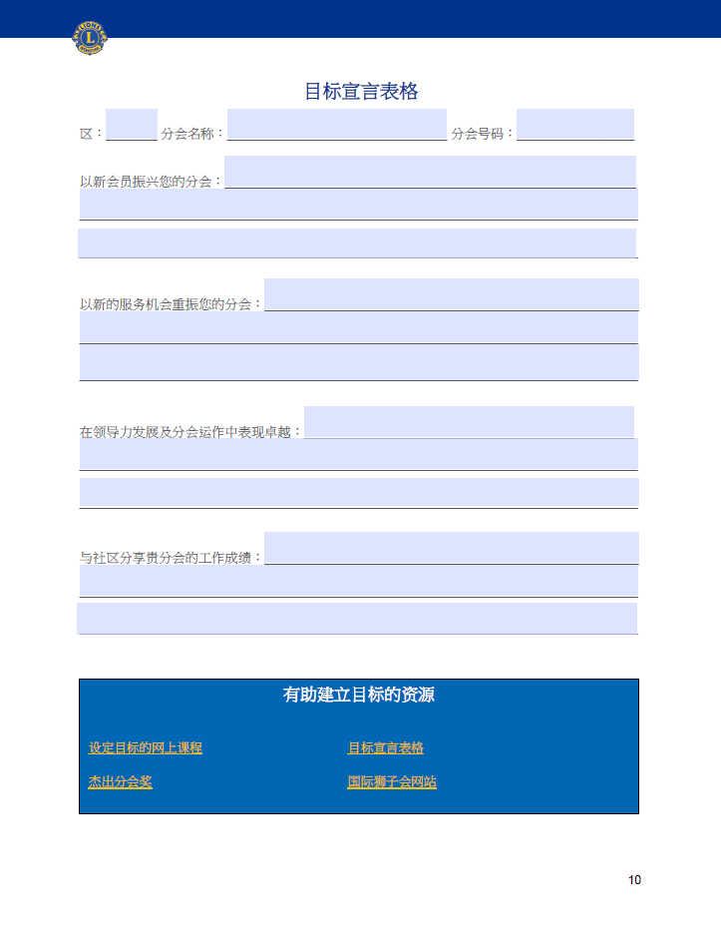

aa
目标
宣言表格
18
Notes:
鼓励您的分会使用此表格并帮助分会设定目标

Slide 19
建立计划来实现
我们的目标
19

Slide 20
建立计划来实现我们的目标
每个地区
何事？(目标宣言)
如何做？(行动步骤)
何时？(完成截止日)
人物? (行动负责人)
您如何知道? （您如何知道工作已完成）
列出你将为实现目标所采取的步骤，以制定您的行动计划。
此步骤将总结目标将如何实现（行动步骤）、每个步骤何时会完成、谁将负责该步骤、及如何确定每个步骤已经完成。《行动计划工作表》是个可以用来制定计划，以实现每项目目标工具。每个目标的计划放在一起，就构成了您的 愿景。
20

Slide 21
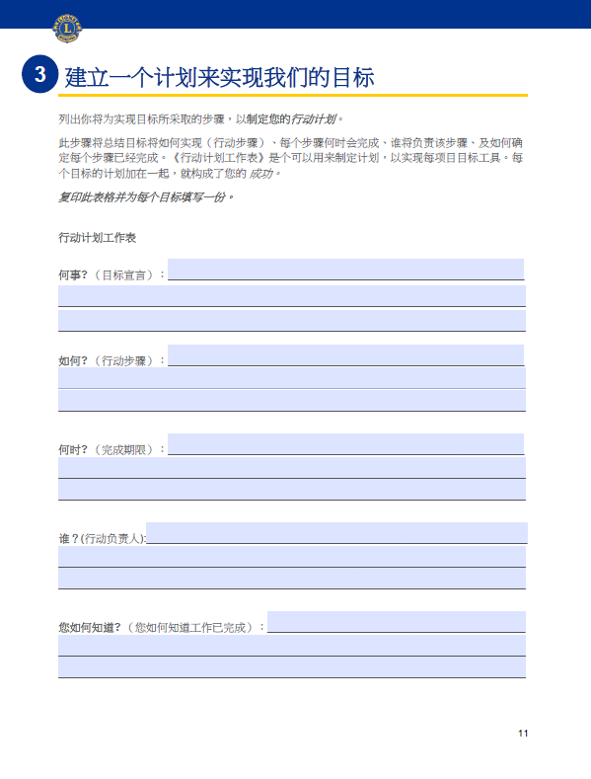
aa
行动计划
工作表
复印此表格并为每个目标填写一份
21

Slide 22
建立成功
22
Notes:
让我们花点时间讨论如何建立成功

Slide 23
建立成功
分享
支持
表扬
评估
改变
要成功，就需要：
分享
支持
认可
评估
改变
23
Notes:
每位演讲者选出下列一项。 其他人也加进来并提供建议。
分享: 贵分会的愿景 给所有分会会员，以便他们意识到分会想要实现什么，以及他们在达成分会目标中的角色。对于任何分会的健康和活力而言，其会员感到与分会的成功息息相关是很重要的。
支持：会员致力于该计划，确保会员拥有成功所需的资源。领导人应主动联系会员，确保他们感到受支持，并获得所需的指导。
认可：里程碑，使成员感到被重视，并知道他们正在朝着正确的方向前进。每个旅程都始于迈出的第一步。经常让会员放心，以保持他们的动力和参与度。不要保密您的成功！与您的社区分享成功，让志同道合的人（和潜在会员）参与其中！
评估：这项计划。定期地评估您的计划也是很关键。当情况发生变化时，您的计划也需要修改。建立最初的「愿景」只是一个开始。通过衡量进展和定期收集分会会员的反饋，可保持它的活力和相关性。这就是您实现想要之结果的方法。
改变： 计划。不要害怕因机会不断变化而更改计划，以便保持计划的相关性。定期重新审查计划、评估需求，并完善行动步骤。让参与计划的成员参与决策，以便他们保持参与并做出承诺。

Slide 24

记住要
庆祝
24
Notes:
为分会庆祝很重要。 TJ 在此发表演讲

Slide 25


记得庆祝
Lions Shop (狮子会商店）是为庆祝活动订购证书、奖牌和其他物品的简便方法。如果您对分会用品有进一步的问题，请发送电子邮件至orderdetails@lionsclubs.org.
25
Notes:
狮子商店是庆祝狮友的简单方式。 有许多东西可以订购。

Slide 26
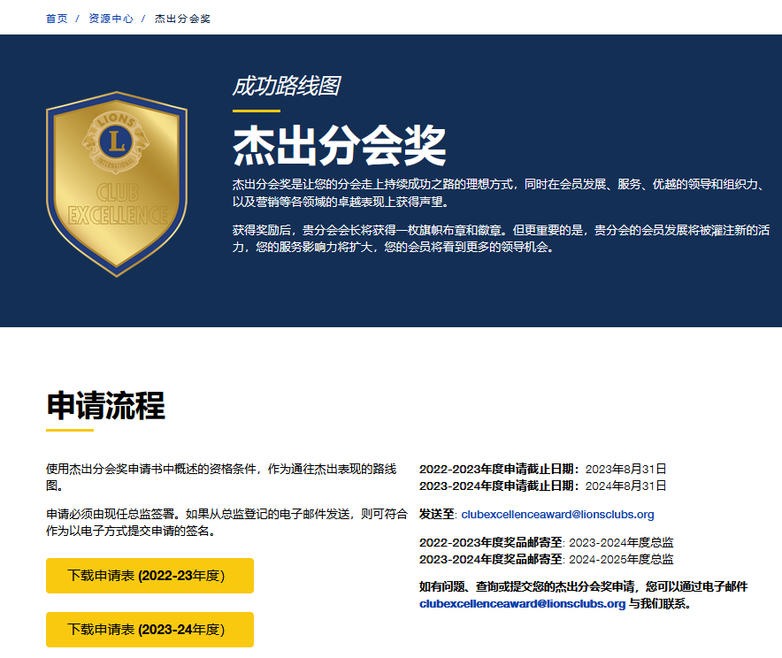
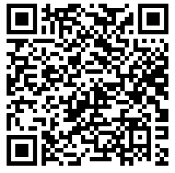
分会杰出奖
26
Notes:
分会杰出奖是分会的工作得到认可的好方法。 这是分会杰出奖的登陆页面。 这里有申请表和有用的资源提供给您。 该网页划分为几个与奖项申请书内容一致的栏目。

Slide 27
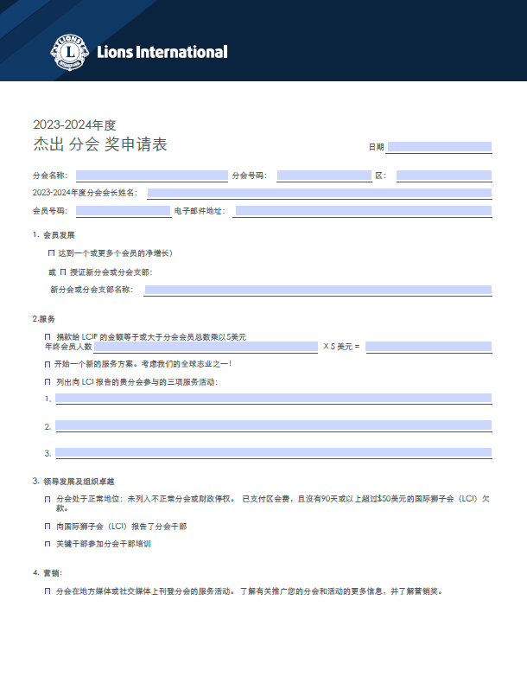
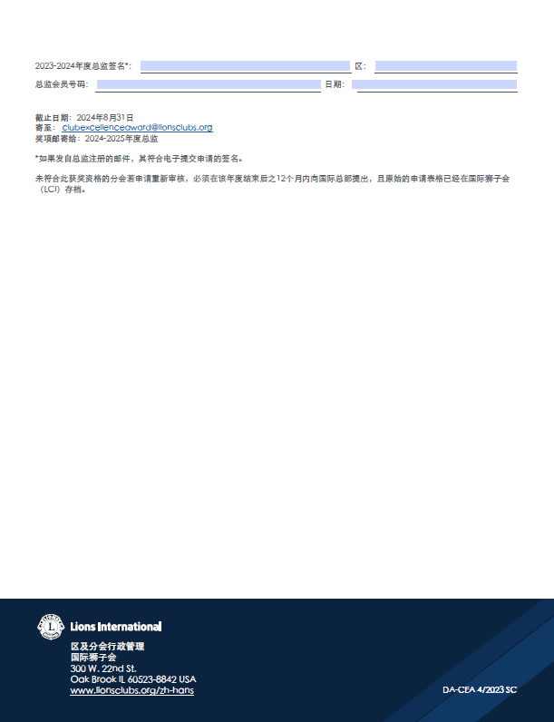


分会杰出奖
奖章
旗帜布章奖
27
Notes:
实现分会杰出的路线图。 应在每个财政年度开始时审查该申请表。 其中的标准侧重于 4 个领域：
分会应在年初查阅申请表，并将其作为实现分会杰出的路线图。
会员发展：
达到一个或更多个会员的净增长
或者
在本年度实现净增长或成立一个新狮子分会、青少狮会或分会支部
服务：
捐款给 LCIF 的金额等于或大于分会会员总数乘以5美元
开始一个新的服务方案 考虑我们的全球志业!
捐款给 LCIF 的金额等于或大于分会会员总数乘以5美元
领导发展及组织上的杰出：
分会处于良好信誉地位 (不是处在不正常地位或财务停权: 已支付区的会费，且没有欠款期90天以上的超过50美元的未付LCI的欠款。
向国际狮子会（LCI）报告了分会干部。
主要干部参与分会干部培训。
营销：
该分会已通过当地媒体和社交媒体公布其服务活动。
在1月1日之前成立的分会符合资格。

Slide 28
LCI 联系信息
电邮:
pacificasian@lionsclubs.org
网页：
https://www.lionsclubs.org/zh-hans/resources-for-members/resource-center/improving-club-quality
Notes:
区及分会行政司的职员随时为您提供支持。这张投影片上有他们的联系资料。
现在，我们来为看看大家有什么问题。

Slide 29
谢 谢！
29

